Slide 1
Особенности обучения детей с расстройством аутистического спектра
Учитель 1 категории Манзова Наталья Ивановна

Slide 2
Ключевые моменты оказания коррекционной помощи детям с аутизмом
1. Индивидуальная поддержка и услуги для учащихся и семей
2. Систематическое обучение
3. Понятная/ структурированная среда обучения
4. Специализированное содержание образовательной программы
5. Функциональный подход к проблемному поведению ребенка с аутизмом
6. Вовлечение семьи в учебный процесс

Slide 3
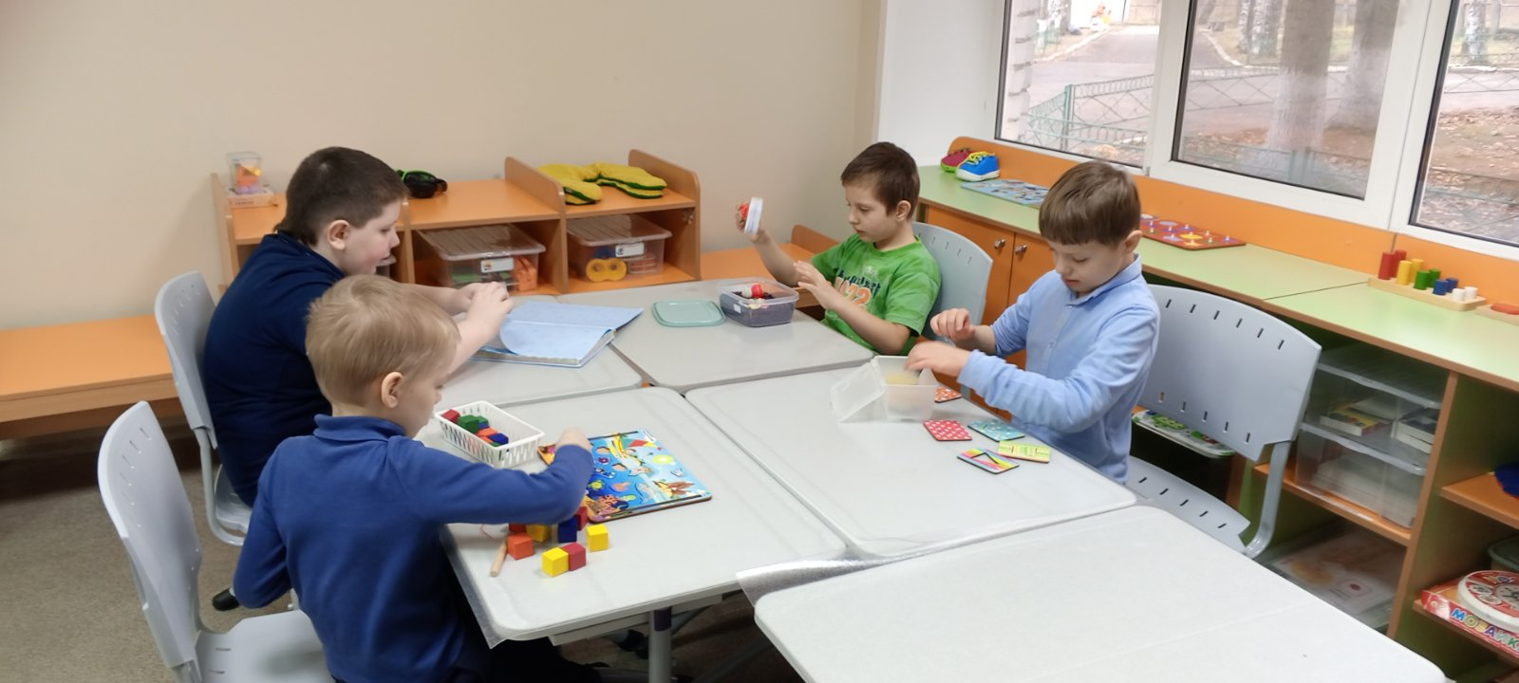

Slide 4
Основные универсальные проблемы обучения школьников с РАС
Проблемы социализации
Выраженные проблемы в социальном взаимодействии и общении
Наличие стереотипий , аутостимуляций и ограниченных интересов
Особая обработка сенсорной информации

Slide 5
Проблемы социализации
Биологические причины ( низкая стрессоустойчивость, сенсорные особенности ребенка)
Трудности понимания социальных мотивов поведения других людей, недостаточное владение навыками коммуникации и т.д.)
Дефицит эмоциональной саморегуляции : способности регулировать свои эмоции и поведение .
«Симптом тождества» : ребенок плохо переносит любые изменения ( от изменений в окружающей среде до изменений порядка привычных событий)

Slide 6
Проблемы социального взаимодействия и общения
Специфическое глазное поведение
Дефицит совместного внимания и способности координировать внимание между социальными партнерами и объектами
Недостаточное владение вербальными и невербальными средствами коммуникации , трудности в понимании информации
Не владение функциональной речью или не использование речи для коммуникации

Slide 7
Стереотипное поведение
- стереотипии, аутостимуляция, ограниченное стереотипное поведение
Стереотипное поведение специфично ( сочетается с нарушением эмоционального контакта и коммуникации)
Моторные стереотипии ( компульсивное поведение, потребность в стереотипном однообразии)
2. Ритуальное поведение ( аутоагрессия, узкосфокусированное внимание)

Slide 8
Особая обработка сенсорной информации
Трудности интеграции сенсорной информации , пониженная чувствительность к сенсорным стимулам.
Нетипичная обработка сенсорной информации
- повышенная тактильная или обонятельная чувствительность
- особенности обработки тактильных ощущений
-недостаточная сформированность чувства движения и равновесия
-могут быть особенности зрения, слуха, необычное отношение к запахам и вкусам.

Slide 9
Особенности познавательных процессов
Для эффективного обучения детей с РАС необходимо учитывать особую организацию познавательных процессов и уникальные проблемы в обучении .
Правильное понимание сильных и слабых сторон школьников с РАС дает не только возможность разработки индивидуальной адаптированной программы обучения , но и подбора средств и методов обучения , подходящих конкретному ребенку.

Slide 10
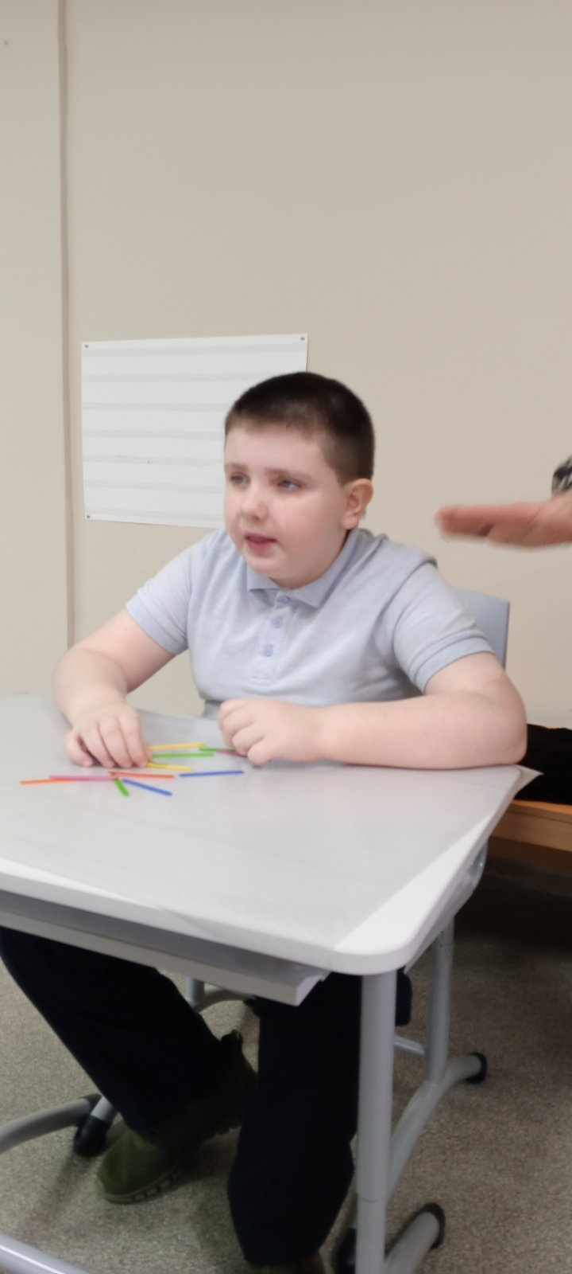
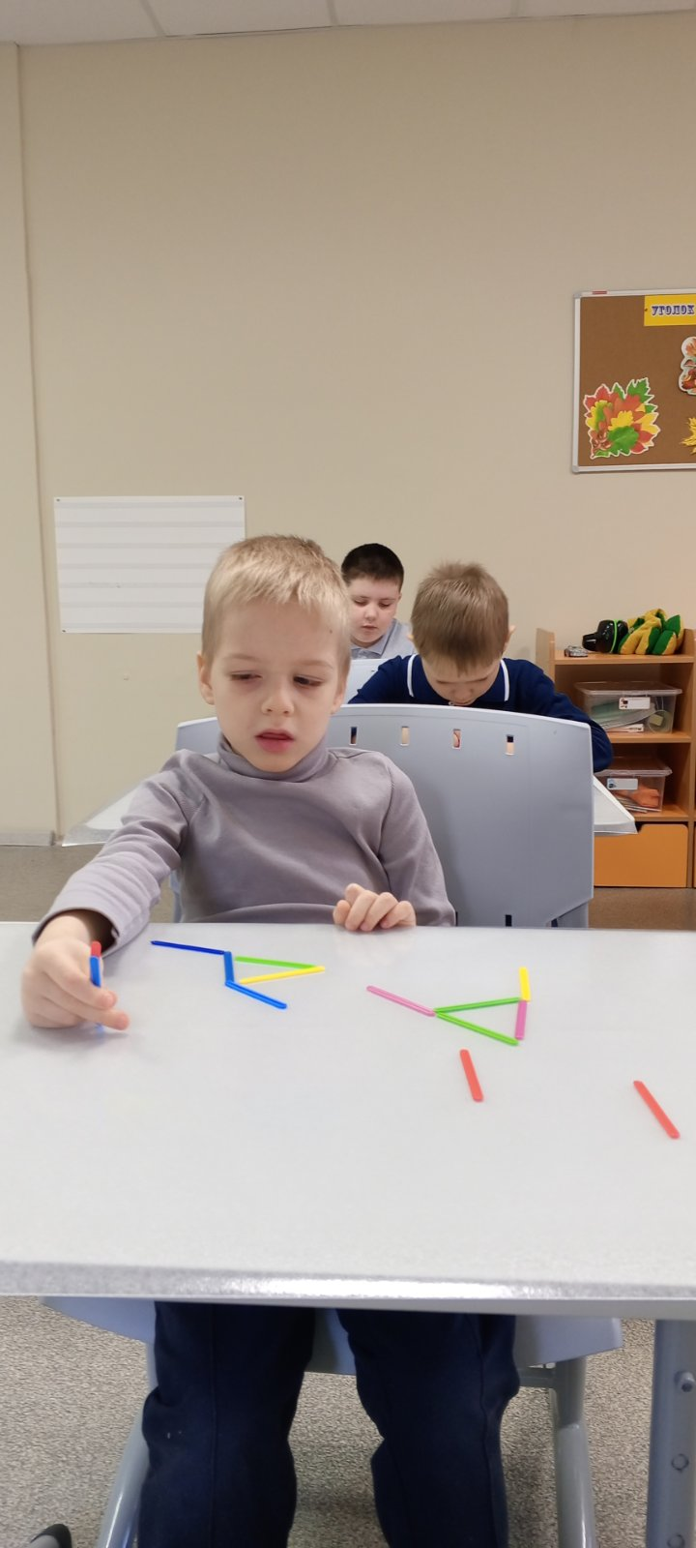

Slide 11
Основные стратегии решения проблем поведения у учащихся с РАС
Стрессовое поведение
Эмоциональный срыв:
ребенок в панике, не контролирует свое поведение
не может говорить, теряет способность вести переговоры и аргументировать
скорее пытается уйти из ситуации , чем ищет внимания
часто не бьет , не кусает никого, пока к нему не пытаются подойти, успокоить
ему нужно время, чтобы успокоиться
Плохое поведение
Гневная вспышка :
ребенок осуществляет некоторый контроль над своим поведением
крича и требуя, ребенок способен говорить и переговариваться
ребенок может удерживать во внимании людей вокруг , кричит и смотрит на них
ребенок ищет , кого ударить, пнуть, ущипнуть или сломать какие-то предметы
прекращается, как только ребенок получает желаемое

Slide 12
Обучение детей с РАС требует большого количества ресурсов
Междисциплинарная команда грамотных и профессиональных педагогов
Время и средства на организацию и адаптацию среды
Эмоциональная включенность взрослых : специалистов и родителей.

Slide 13
